Slide 1
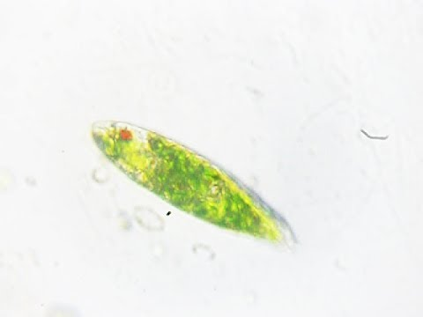
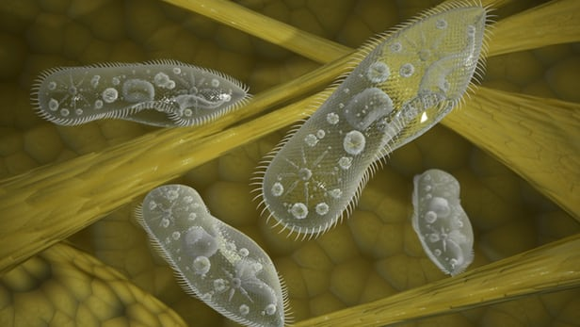
CHỦ ĐỀ 8: ĐA DẠNG THẾ GIỚI SỐNG
SỰ ĐA DẠNG CÁC NHÓM SINH VẬT
BÀI 27: NGUYÊN SINH VẬT

Slide 2
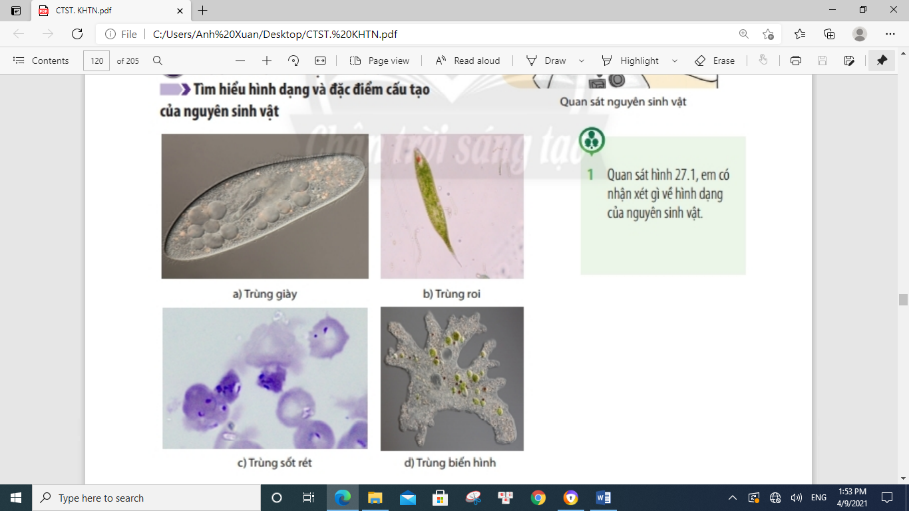
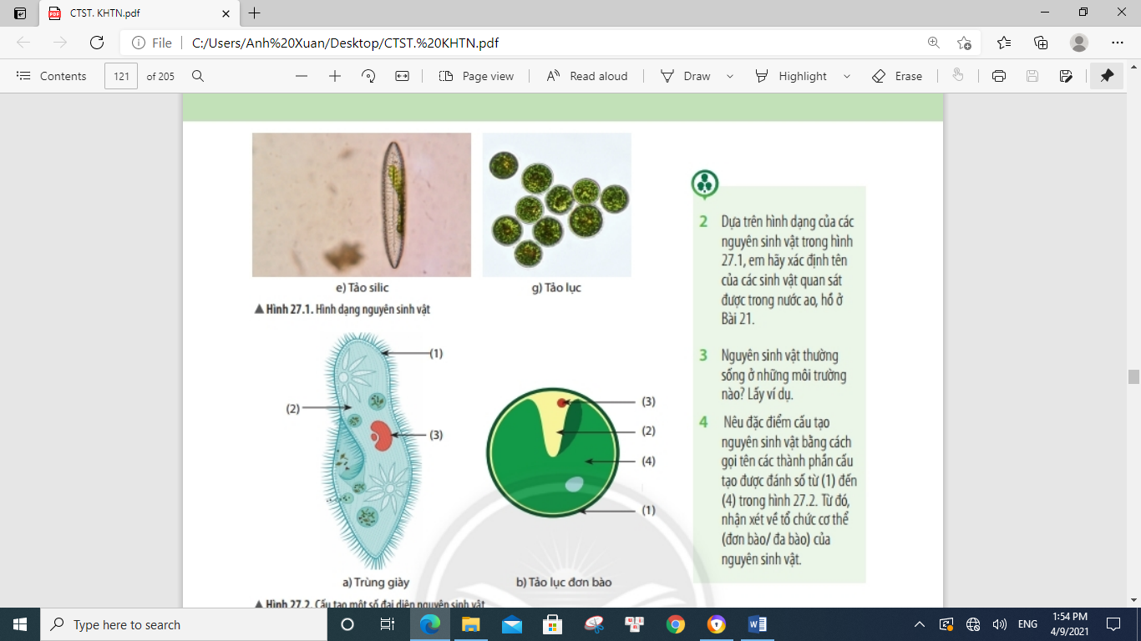
BÀI 27: NGUYÊN SINH VẬT
Nguyên sinh vật là gì?
Quan sát hình và nhận xét hình dạng của các nguyên sinh vật?

Slide 3
Nguyên sinh vật có nhiều hình dạng khác nhau
Hình giống đế giày
Dạng hình thoi
Dạng hình cầu
Hình dạng không cố định

Slide 4
Dựa trên hình dạng của các nguyên sinh vật trong hình 27.1, hãy xác định các loài nguyên sinh vật quan sát được trong nước ao, hồ ở bài 21.
Tài liệu được chia sẻ bởi Website VnTeach.Com
https://www.vnteach.com

Slide 5
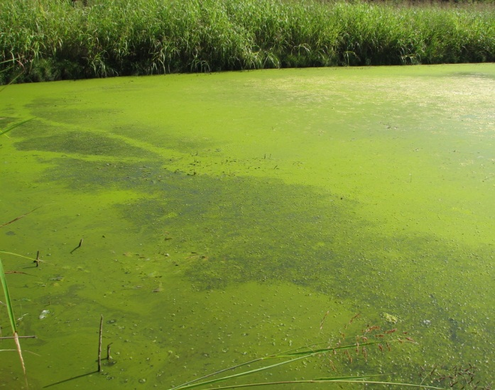
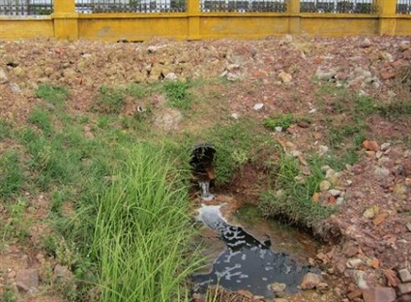
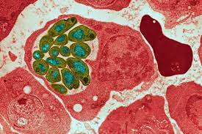
Qua bài 21, quan sát các hình ảnh sau, nêu những môi trường mà nguyên sinh vật có thể sống và cho ví dụ?
+ Môi trường sống của nguyên sinh vật:
Nước ao hồ, cống rãnh,…ví dụ:trùng roi, trùng giày
Kí sinh trong cơ thể người hoặc động vật, ví dụ: trùng sốt rét sống trong máu người,…

Slide 6
Dựa vào cấu tạo tế bào đã được học ở bài 17; Quan sát hình 27.2 gọi tên các thành phần cấu tạo được đánh số từ 1- 4.
(1) Màng sinh chất
(2) Chất tế bào
(3) Nhân
(4) Lục lạp
Qua thành phần cấu tạo trên có nhận xét gì về tổ chức cơ thể (đơn bào/ đa bào) của nguyên sinh vật. Giải thích vì sao?
Quan sát lại các loài nguyên sinh vật và hình 27.2, cho biết những nguyên sinh vật nào có khả năng quang hợp? Giải thích?
Các nguyên sinh vật là cơ thể đơn bào, vì chỉ được cấu tạo từ 1 tế bào.
Nguyên sinh vật có khả năng quang hợp: tảo lục, trùng roi. Vì trong thành phần cấu tạo có lục lạp

Slide 7

BÀI 27: NGUYÊN SINH VẬT
1. Nguyên sinh vật là gì?
- Nguyên sinh vật đa dạng về hình dạng (hình cầu, hình thoi, hình giày,..) một số hình dạng không xác định (trùng biến hình,..)
- Nguyên sinh vật là nhóm sinh vật có cấu tạo tế bào nhân thực, kích thước hiển vi.
- Đa số cơ thể chỉ gồm 1 tế bào nhưng đảm nhận đầy đủ các chức năng của một cơ thể sống
- Một số sinh vật có khả năng quang hợp: tảo lục, trùng roi,..

Slide 8
2. Bệnh do nguyên sinh vật gây nên
Thảo luận nhóm, hoàn thành phiếu học tập sau:
PHIẾU HỌC TẬP
Tên bệnh | Nguyên nhân | Biểu hiện | Biện pháp
Bệnh kiết lị
Bệnh sốt rét

Slide 9
Tên bệnh | Nguyên nhân | Biểu hiện | Biện pháp
Bệnh kiết lị | Do trùng kiết lị gây nên | Đau bụng, tiêu chảy, phân có lẫn máu, có thể sốt | Ăn uống hợp vệ sinh, ăn chín uống sôi,…
Bệnh sốt rét | Do trùng sốt rét gây nên | Sốt cao, rét run, mệt mỏi, nôn mửa | Diệt muỗi, vệ sinh môi trường,…

Slide 10
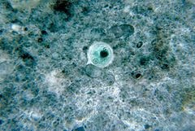
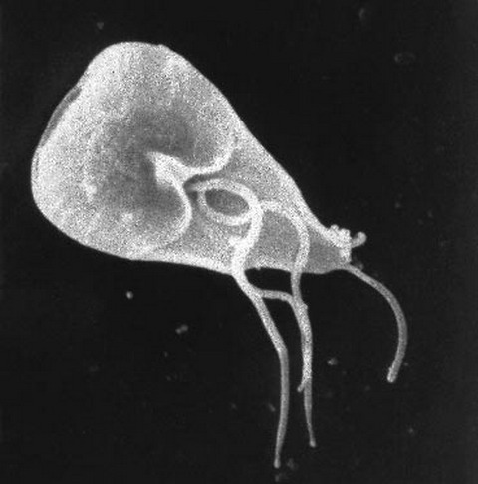
Bệnh kiết lỵ
Trùng Amip (Entamoeba histolytica)
Ðau bụng
Tiêu chảy, phân có lẫn máu
Có thể sốt

Slide 11
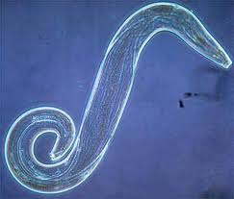
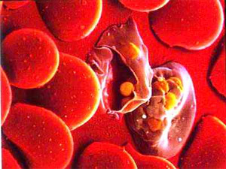
Bệnh sốt rét
Trùng sốt rét
Sống kí sinh trong nước bọt của muỗi, thành ruột, trong máu người khi bệnh uể oải, kém ăn,ớn lạnh, sốt, thở gấp đổ mồ hôi nhiều.Nhức đầu, buồn nôn, đau nhức khắp cơ thể…

Slide 12
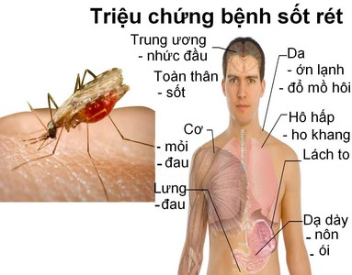

Slide 13
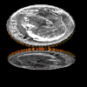
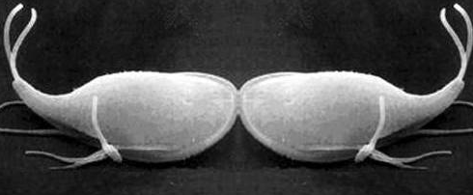
Bệnh Amip ăn não
Trùng Amip sống trong sông suối, hồ nước ấm, thậm chí cả trong bể bơi, chúng xâm nhạp vào mũi đi lên não, gây đau đầu, uồn nôn, buồn ngủ, ảo giác … làm tổn thương não còn gây tử vong ở người.
Trùng Amip (Naegleria Fowleri)

Slide 14
Đề ra một số biện pháp để phòng chống bệnh do các loài nguyên sinh vật gây hại gây nên.

Slide 15
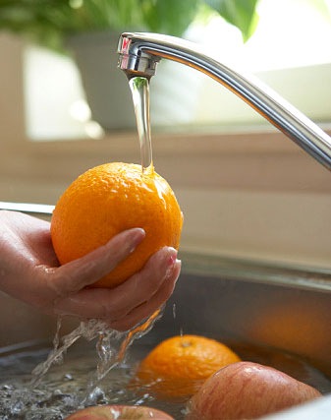
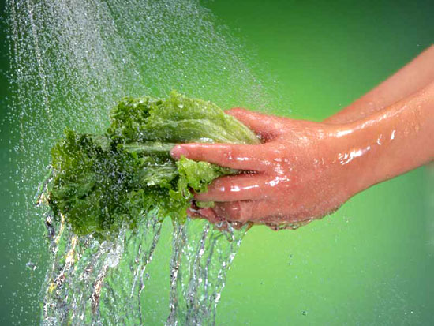
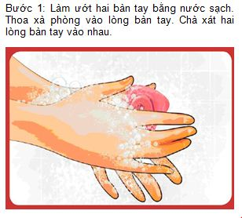
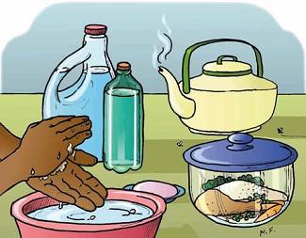
Cách phòng chống
Rửa tay tr­ước khi ăn
Rửa hoa quả rau sạch sẽ
Ăn chín, uống sôi

Slide 16
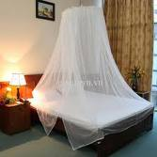
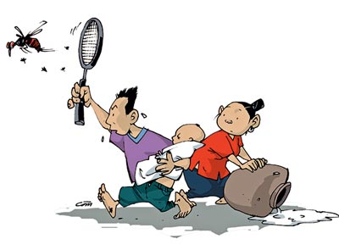
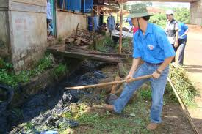
Cách phòng chống
- Vệ sinh môi trường
- Diệt muỗi
- Ngủ mắc màn.

Slide 17


Tuyên truyền bảo vệ môi trường và an toàn thực phẩm

Slide 18
Một số biện pháp để phòng chống bệnh do các loài nguyên sinh vật gây hại gây nên.
Vệ sinh an toàn thực phẩm
Vệ sinh cá nhân và môi trường sống
Diệt muỗi, lăng quăng
Ăn uống hợp vệ sinh
Tuyên truyền vệ sinh môi trường

Slide 19
Những lợi ích của nguyên sinh vật? Cho ví dụ?
- Ngoài những tác hại, trong tự nhiên nguyên sinh vật cũng đóng vai trò là thức ăn của nhiều sinh vật dưới nước và có ý nghĩa bảo vệ môi trường
Làm thức ăn cho sinh vật dưới nước: trùng roi, trùng giày,…

Slide 20

CỦNG CỐ

Slide 21
Bài 1: Sử dụng các từ gợi ý: sinh vật, đơn bào, đa bào, tự dưỡng, dị dưỡng, nhân thực, nguyên sinh, tế bào, phân bố để hoàn thành đoạn thông tin sau:
Sử dụng các từ gợi ý: sinh vật, đơn bào, đa bào, tự dưỡng, dị dưỡng, nhân thực, nguyên sinh, tế bào, phân bố để hoàn thành đoạn thông tin sau:
Nguyên sinh vật có cơ thể cấu tạo chỉ gồm một (1)…….. Chúng xuất hiện sớm nhất trên hành tinh của chúng ta. Nguyên sinh vật (2)………….ở khắp nơi: trong đất, trong nước, trong không khí và đặc biệt là trên cơ thể (3)…………..khác.
Nguyên sinh vật thuộc Giới (4)……………là những sinh vật (5)……………..,đơn bào, sống (6)………
Tảo thuộc Giới Nguyên sinh là những sinh vật nhân thực (7)……….hoặc (8) ………….. sống (9)………………..
Tế bào
Phân bố
Sinh vật
Nguyên sinh
Nhân thực
Dị dưỡng
Đơn bào
Đa bào
Tự dưỡng

Slide 22
Bài 2: Hoàn thành bảng sau:
STT | Vai trò thực tiễn | Tên sinh vật
1 | Làm thức ăn cho động vật khác
2 | Gây bệnh cho người
3 | Có ý nghĩa bảo vệ môi trường
Trùng giày, trùng roi, trùng biến hình
Trùng kiết lị, trùng sốt rét, trùng Amip
Trùng lỗ

Slide 23
DẶN DÒ
Học bài
Tìm hiểu bài 28

Slide 24

Cám ơn sự chú ý quan tâm theo dõi của quí thầy cô và tất cả các em HS
Chúc các em học tốt

